Slide 1
114-2 巨量資料與雲端運算
航運資料儀表板
用 Gradio 建立互動式航運資料分析與視覺化儀表板
用 Gradio 建立互動式航運資料分析與視覺化儀表板
第 9 組
組長：陳意欣
組員：黃薏庭、蔡异堤、吳宣縈、尤姵瑄、王品儒

Slide 2
Shipping & Port Logistics Dashboard
第 9 組
研究動機：航運資料有價值，但難直接閱讀
港口壅塞、航線延誤與貨櫃量波動會直接影響物流成本與交期；但原始營運資料常散落在 CSV 與報表中。
資料問題
分析問題
展示問題
時間格式、港口名稱、船舶類型與數值欄位可能不一致，人工檢查成本高。
只看表格很難快速比較哪個港口吞吐量最高、哪條航線延誤最嚴重。
資料分析若停留在 Notebook 或靜態報表，不利於課堂 Demo 與非技術使用者操作。
本專題的解法：把資料清洗、統計分析與視覺化封裝成一個可在瀏覽器操作的 Gradio 儀表板。
02

Slide 3
Shipping & Port Logistics Dashboard
第 9 組
研究目標：讓航運資料從 CSV 變成決策畫面
目標 1
目標 2
目標 3
資料標準化
互動式分析
營運洞察
必要欄位檢查
時間與數值轉型
港口、航線、船型
TEU 門檻篩選
KPI、圖表、表格
延誤與壅塞比較
量化工作項目：完成資料清洗輸出、完成 Gradio 介面、完成港口/航線績效分析與基本測試。
03

Slide 4
Shipping & Port Logistics Dashboard
第 9 組
資料集：模擬港口物流紀錄支撐穩定 Demo
內建資料採用自建模擬 CSV，欄位參考港口營運常見指標，避免 Demo 時受外部 API 或商業資料限制影響。
60
5
5 月
CSV
資料筆數
港口數量
日期範圍
主要格式
核心欄位
港口 TEU 概況
timestamp、port_name、route、vessel_imo、vessel_type、turnaround_hours、cargo_teu、avg_speed_knots、delay_status
Shanghai
105,000 TEU
Singapore
90,400 TEU
Rotterdam
79,500 TEU
04

Slide 5
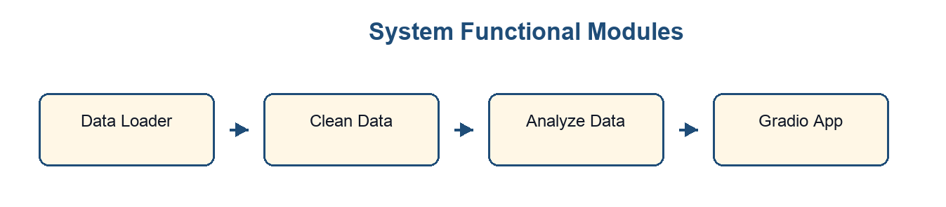
Shipping & Port Logistics Dashboard
第 9 組
系統架構：四個模組串成端到端資料管線
架構重點是把讀檔、清洗、分析、介面分離，方便測試與後續替換真實資料來源。
data_loader.py
讀取內建 CSV 或上傳檔案
clean_data.py
欄位檢查、缺失補值、異常值與重複值處理
analyze_data.py
KPI、港口績效、航線績效與圖表資料
gradio_app.py
篩選控制、資料分頁、圖表與洞察文字
05

Slide 6
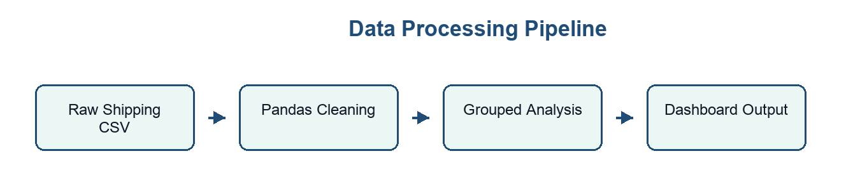
Shipping & Port Logistics Dashboard
第 9 組
資料清洗流程：先確保資料可信，再產生圖表
欄位校驗
型態導正
品質修補
輸出成品
檢查 timestamp、port_name、route、cargo_teu 等必要欄位。
時間欄位轉 datetime，TEU、滯港、航速轉數值。
缺失值以港口中位數補齊，離群值與重複資料移除。
寫出 data/processed/cleaned_shipping_data.csv 供分析。
清洗結果：內建 60 筆資料通過清洗，並自動新增 date、month、is_delayed 等分析欄位
06

Slide 7
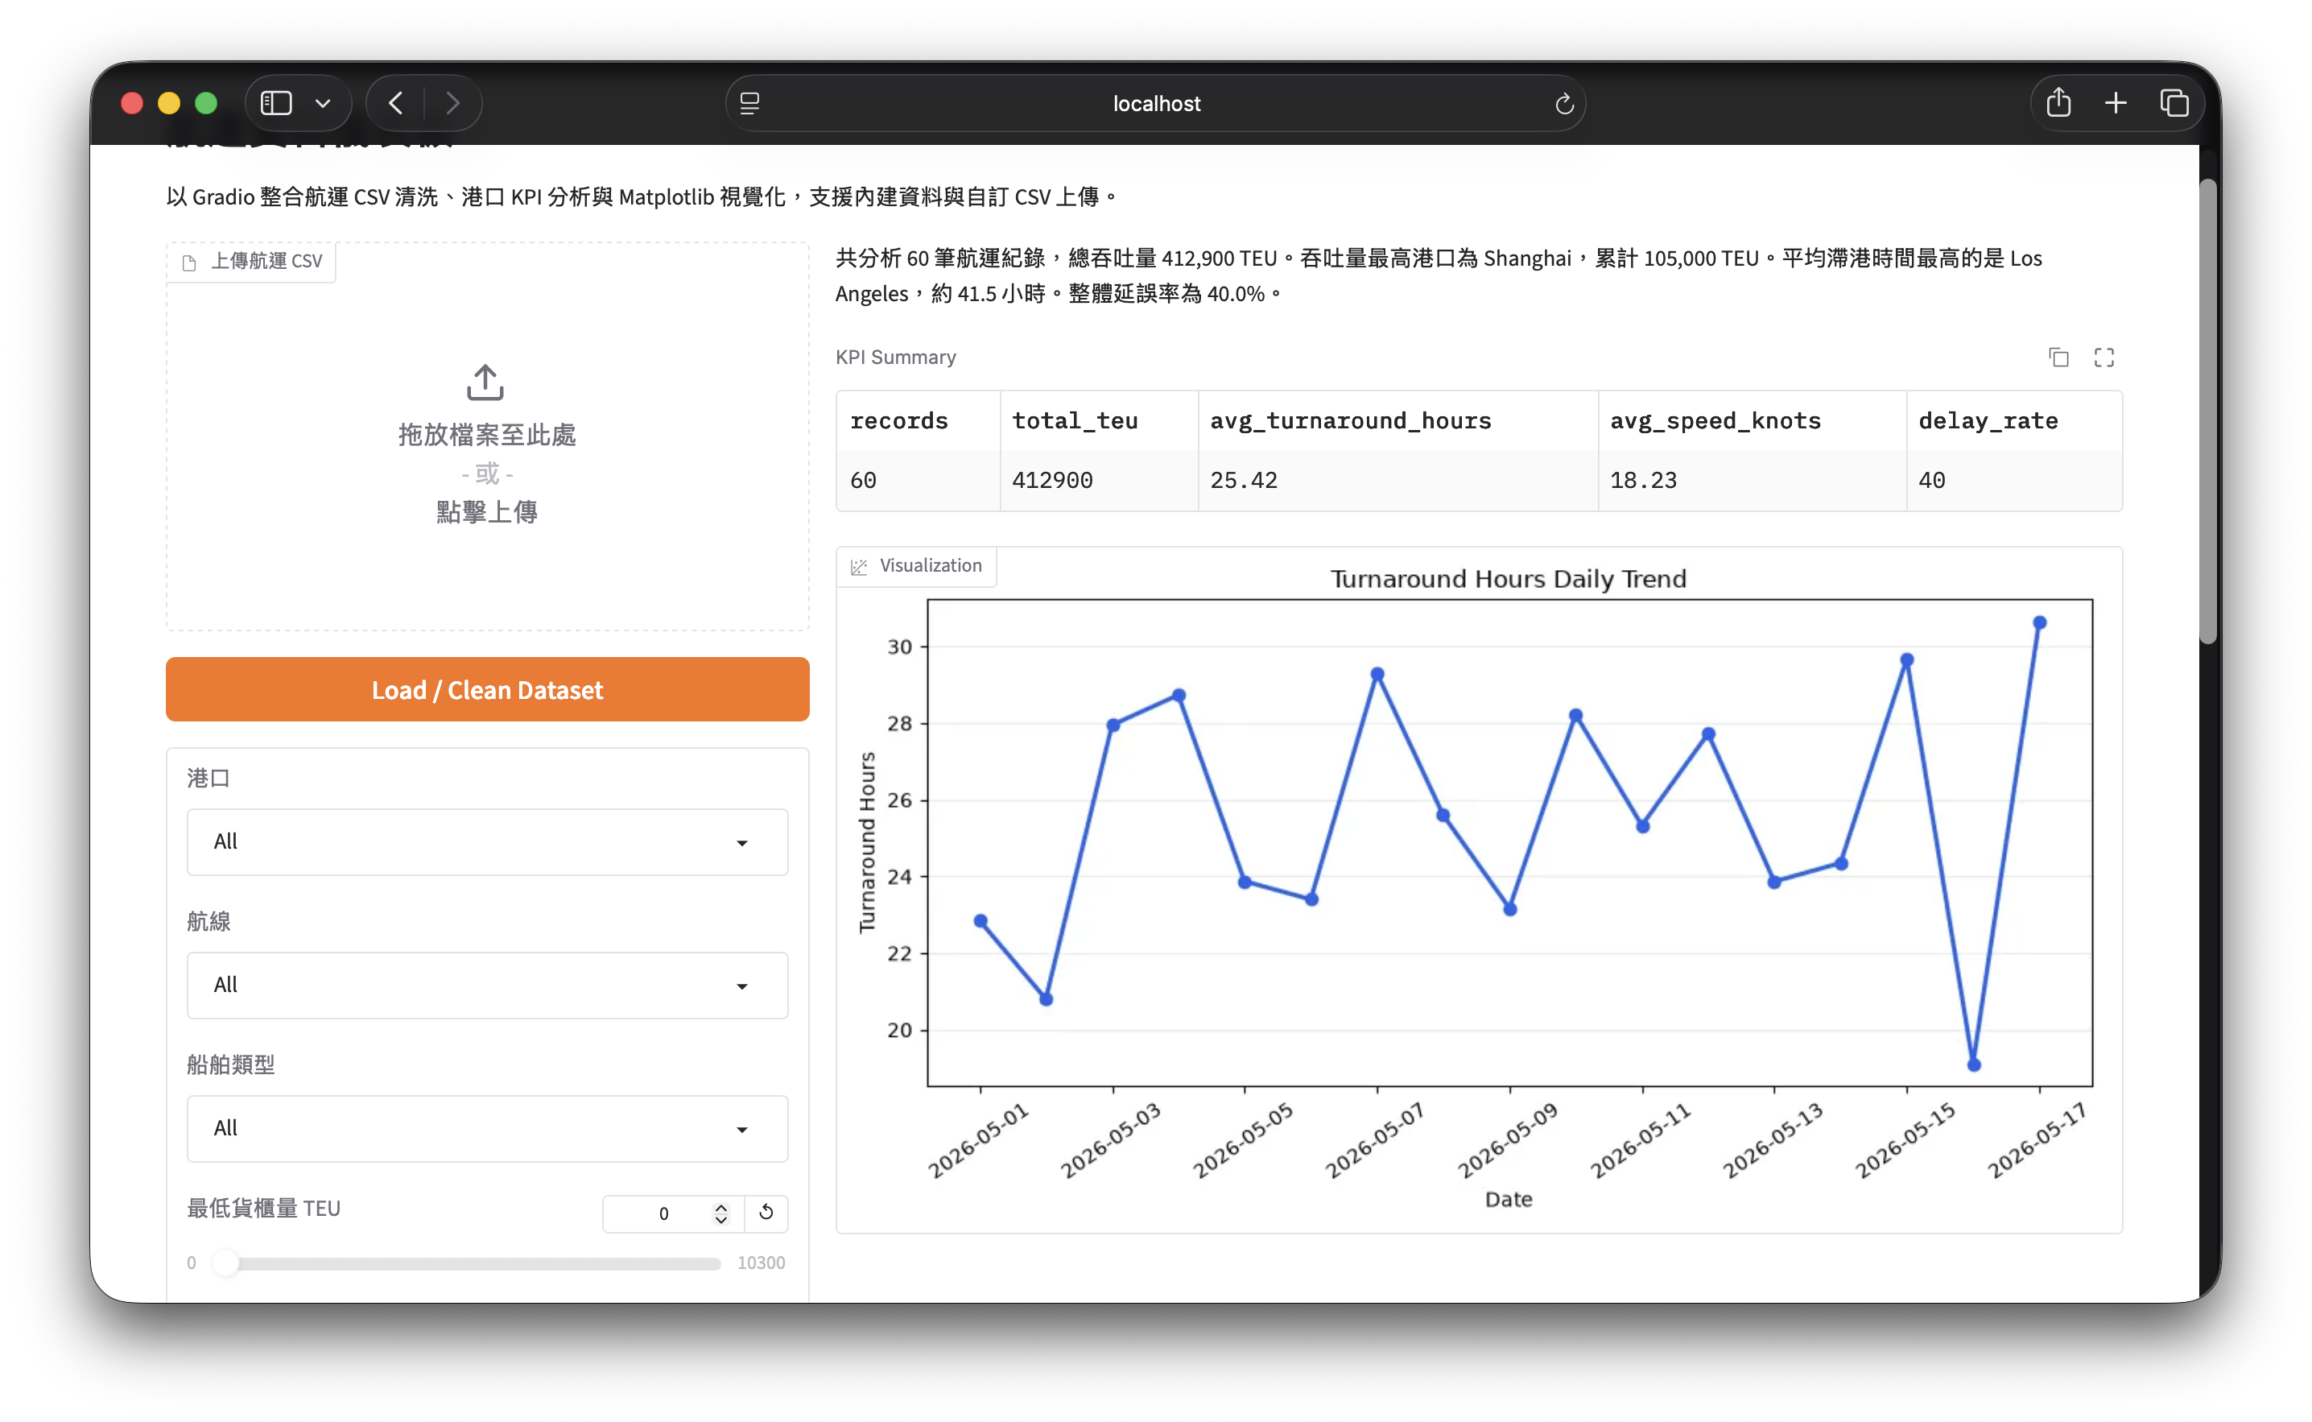
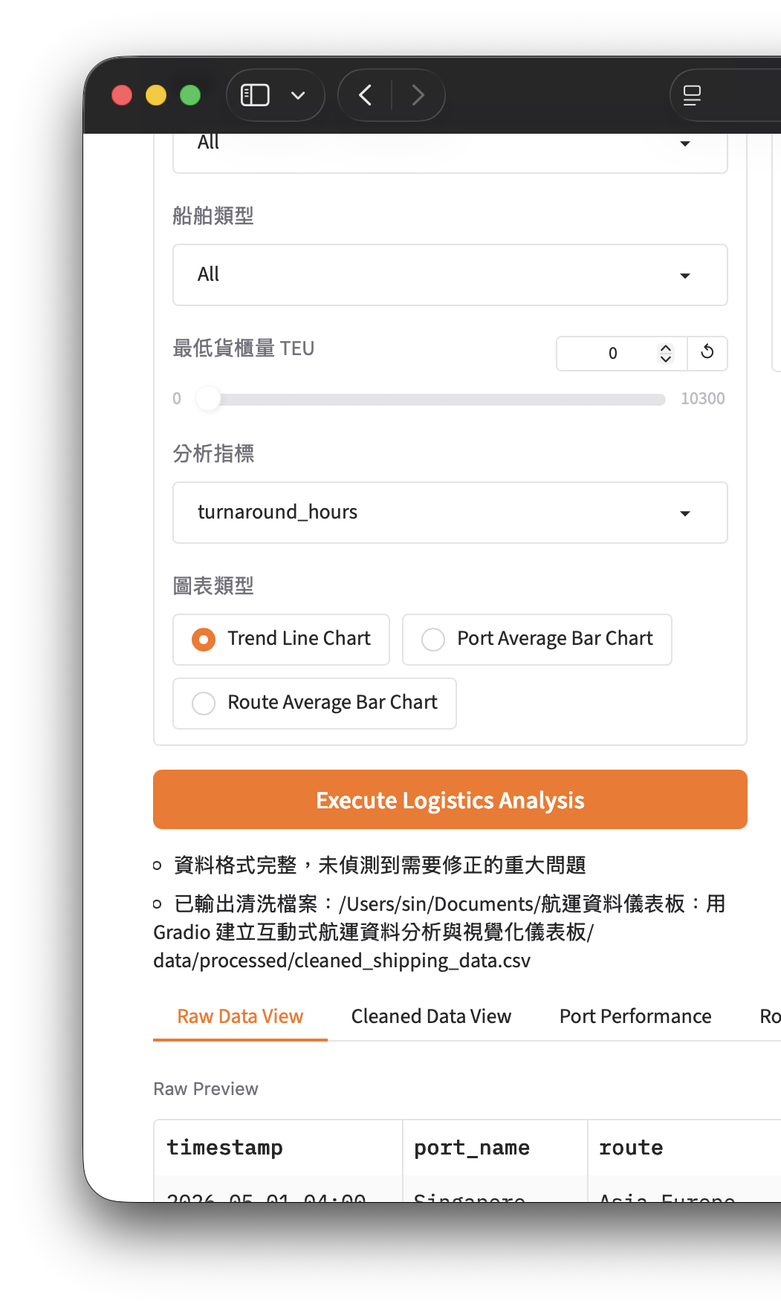
Shipping & Port Logistics Dashboard
第 9 組
系統介面：左側操作、右側洞察、下方資料分頁
操作區
CSV 上傳
港口 / 航線
船舶類型
最低 TEU
分析指標
圖表類型
07

Slide 8
Shipping & Port Logistics Dashboard
第 9 組
系統介面：左側操作、右側洞察、下方資料分頁
結果區
洞察文字
KPI Summary
Matplotlib 圖表
07

Slide 9
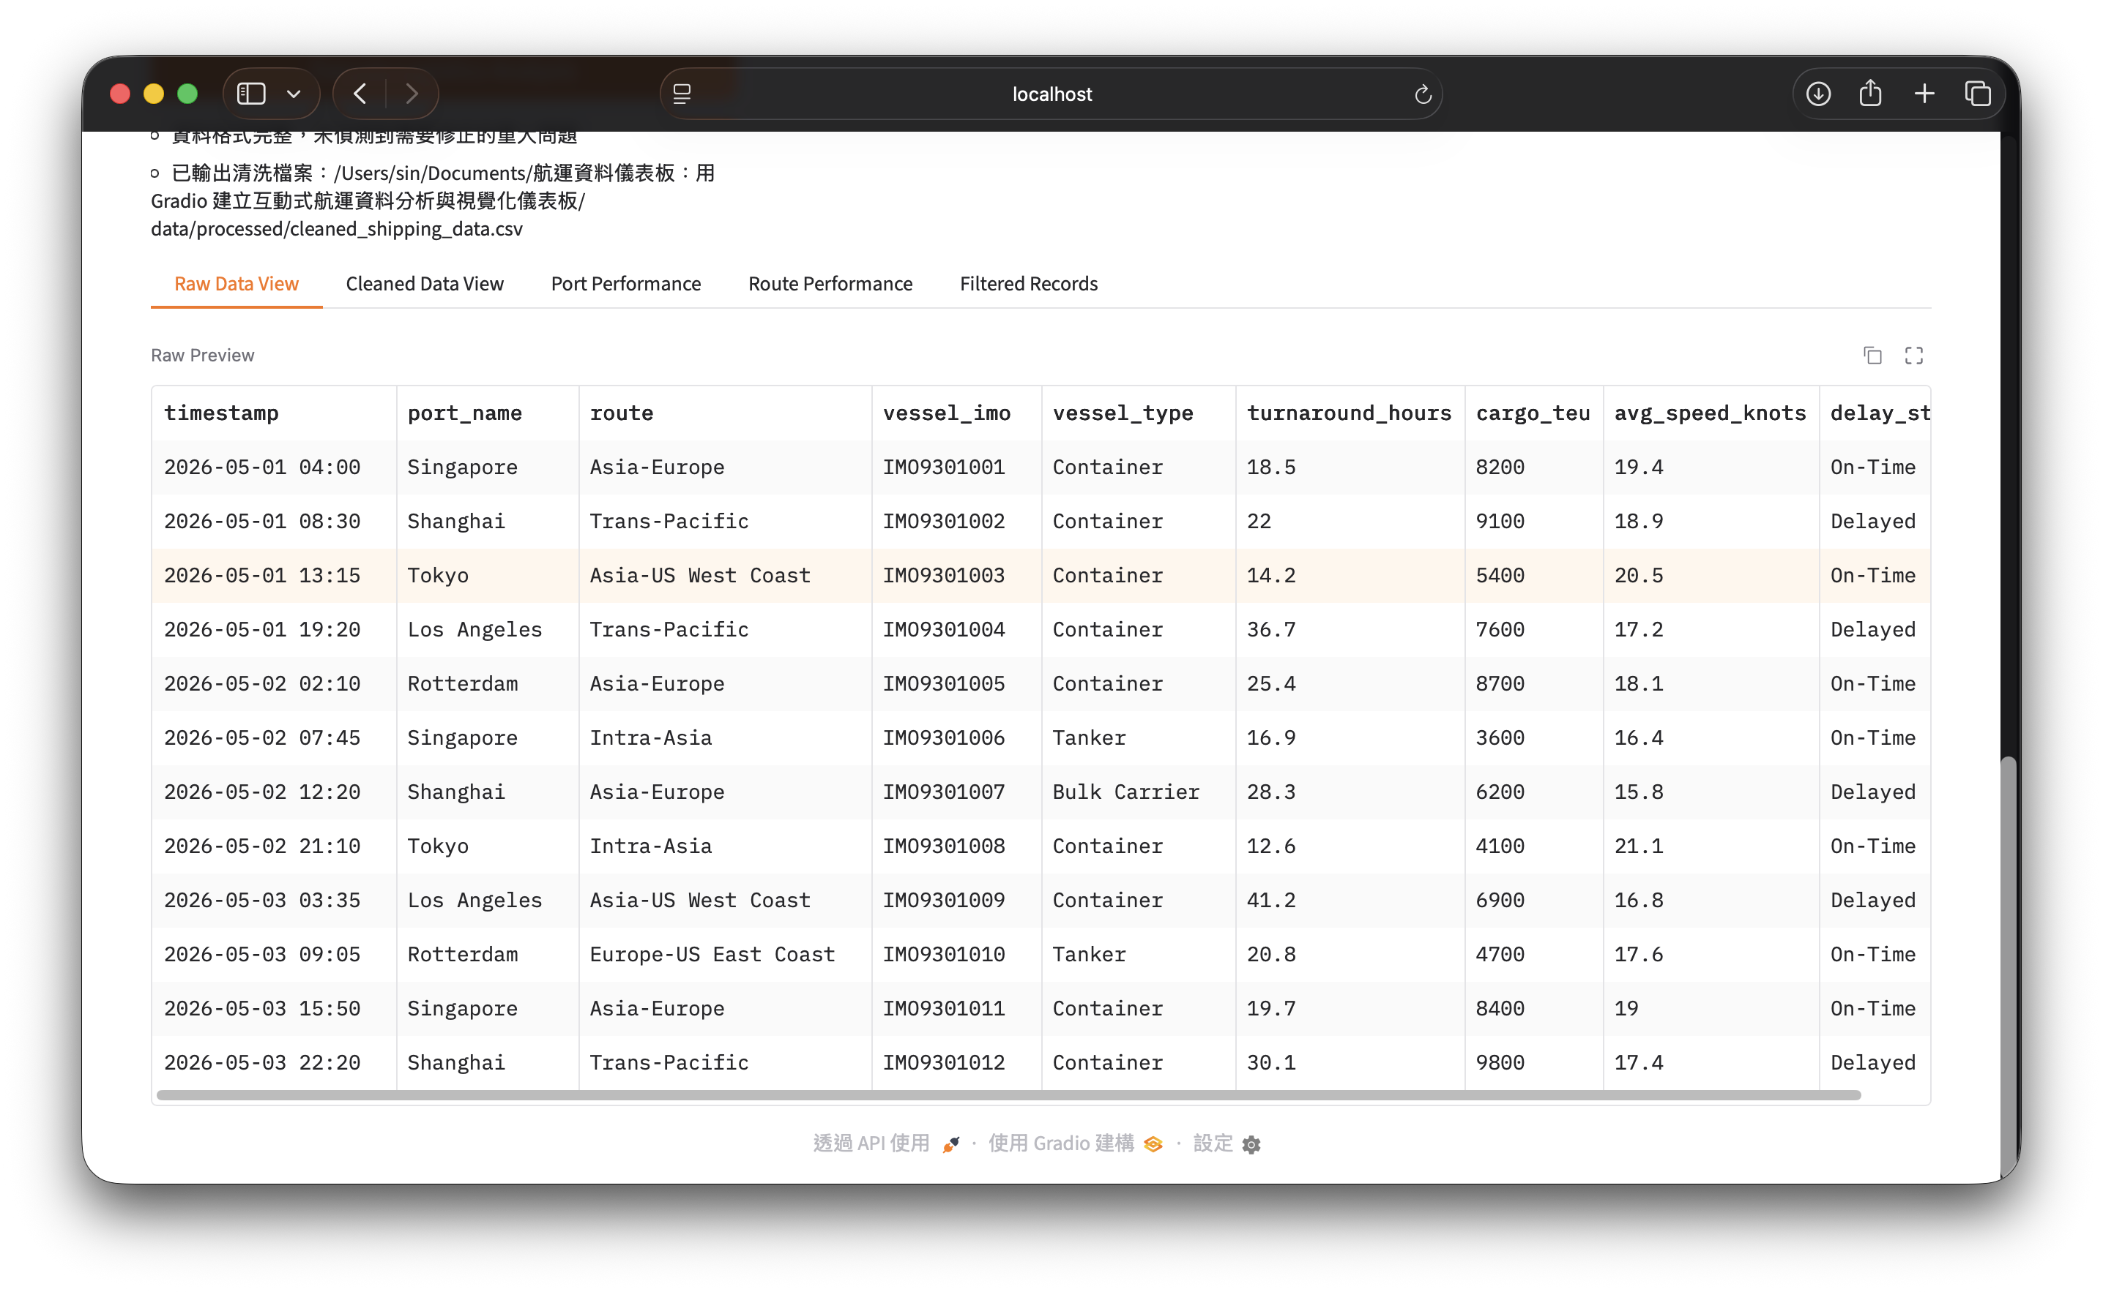
Shipping & Port Logistics Dashboard
第 9 組
系統介面：左側操作、右側洞察、下方資料分頁
操作區
結果區
資料分頁
CSV 上傳
Raw Data View
洞察文字
港口 / 航線
Cleaned Data View
船舶類型
KPI Summary
Port Performance
最低 TEU
Route Performance
分析指標
Matplotlib 圖表
圖表類型
Filtered Records
07

Slide 10
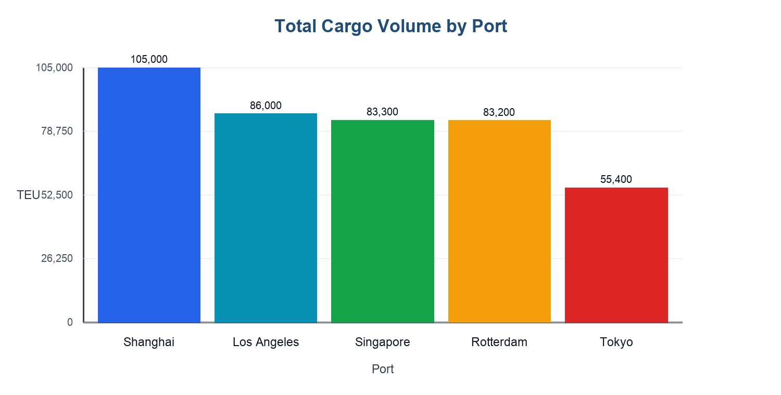
Shipping & Port Logistics Dashboard
第 9 組
分析結果：港口吞吐與延誤訊號能被快速定位
412,900
60 筆
總吞吐量 TEU
分析紀錄
主要洞察
Shanghai 在範例資料中累計 TEU 最高
Los Angeles 平均滯港時間相對較高
延誤狀態可透過 delay_rate 快速比較
圖表隨篩選條件即時更新
成果不是只產生圖，而是把圖和清洗後資料、KPI、港口/航線績效表串在同一個操作流程。
08

Slide 11
Shipping & Port Logistics Dashboard
第 9 組
完成項目與分工：功能、部署、測試都已收束
功能完成度
組員分工
CSV 上傳與內建資料
完成
支援上傳相同欄位格式資料
陳意欣｜專案整合、Gradio UI、測試
黃薏庭｜資料欄位設計、模擬資料
蔡异堤｜資料清洗與異常值處理
吳宣縈｜統計分析與視覺化
尤姵瑄｜Docker 部署與環境
王品儒｜文件撰寫與展示流程
資料清洗
完成
欄位檢查、補值、離群與重複處理
互動篩選
完成
港口、航線、船型、TEU 門檻
KPI 與圖表
完成
總 TEU、滯港、船速、延誤率
Docker / 測試
完成
Dockerfile；pytest 2 passed
專案交付：可執行程式、README、資料集、Dockerfile、測試、Word 報告與本簡報。
09

Slide 12
Shipping & Port Logistics Dashboard
第 9 組
結論與未來展望：從課堂原型走向真實航運分析
本專題完成一套可重現的資料分析儀表板：資料能被清洗、指標能被篩選、圖表能被即時展示。
已完成
專題價值
後續擴充
CSV 資料清洗、港口/航線分析、Gradio 互動介面、Docker 部署設定與基本測試。
把技術性的資料處理流程轉成非技術使用者也能操作的視覺化 Web 工具。
串接真實航運 API、加入資料庫、登入權限、延誤預測模型與雲端部署。
下一步：讓儀表板從「Demo 可用」提升為「真實資料可接、營運決策可用」。
10

Slide 13
謝謝聆聽
10

